Slide 1



Le web sémantique par l'exemple
23 novembre 2012
Celui qui contrôle les données contrôle le web
Christophe DESCLAUX

Slide 2

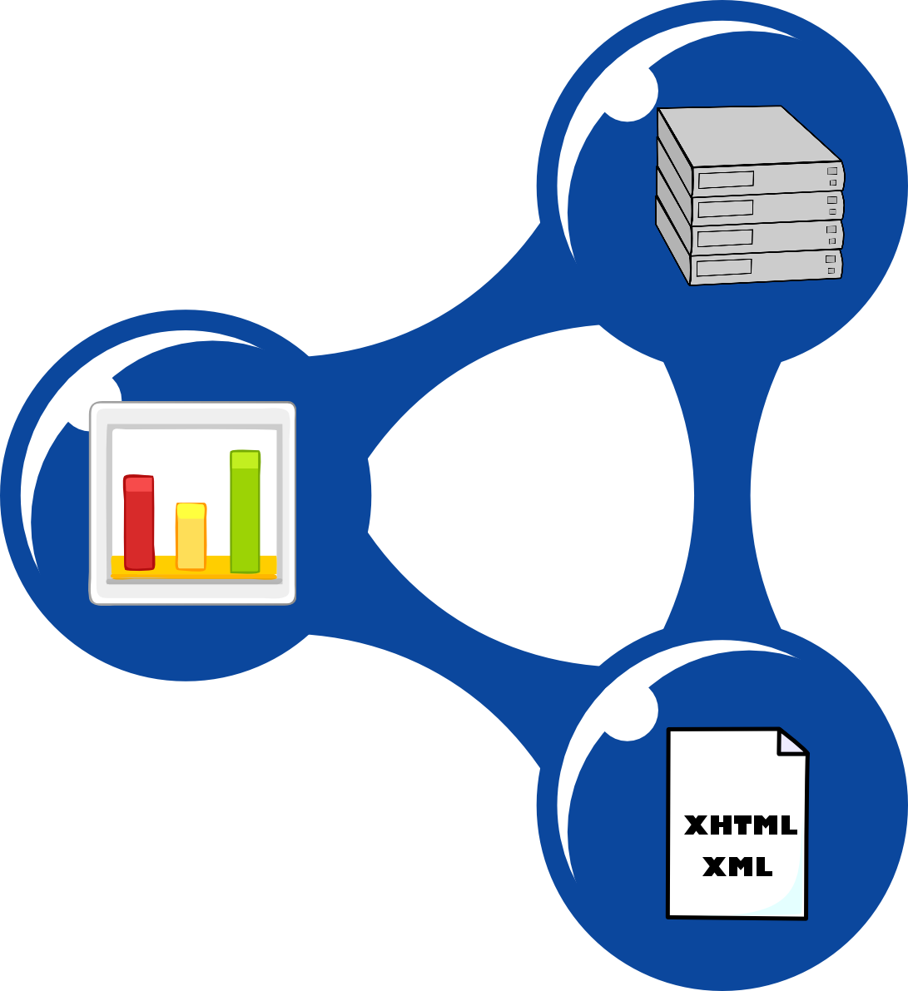


Christophe Desclaux

Slide 3

Comment transformer “leWeb” en
“web sémantique”
ZONE: mon agrégateur de flux sémantique

Slide 4

Comment transformer “leWeb” en
“web sémantique”

Slide 5
Comment transformer “leWeb” en
“web sémantique”

Slide 6









Utilisation de Licences libres

Slide 7
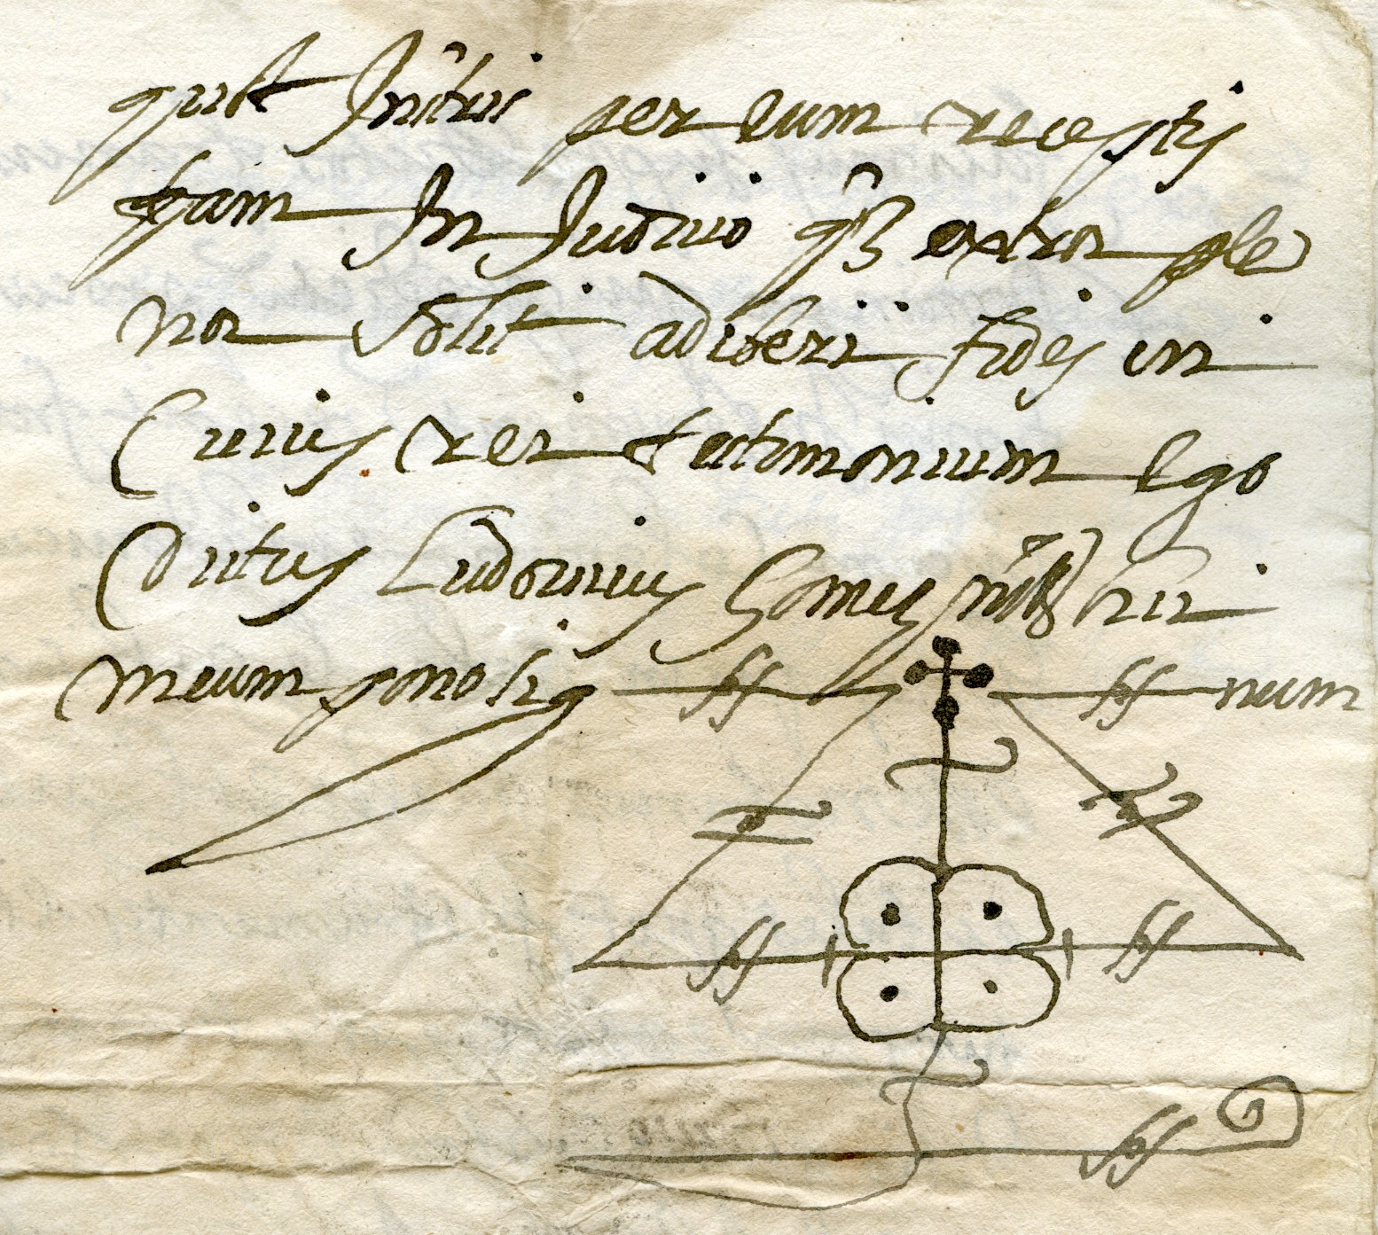
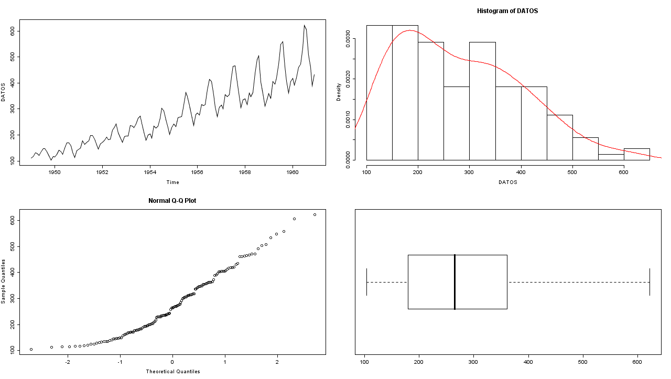
Des contenus lisibles

Slide 8
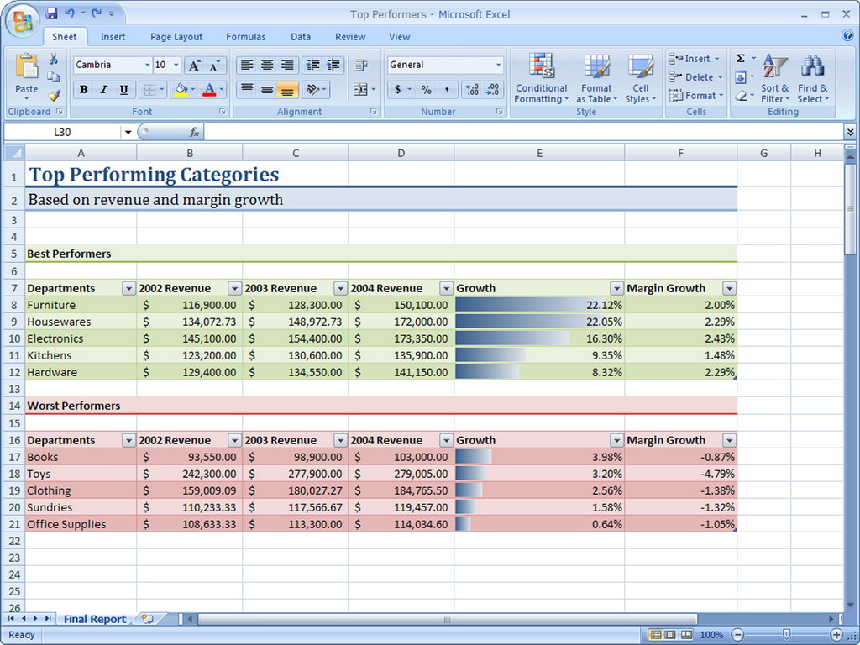
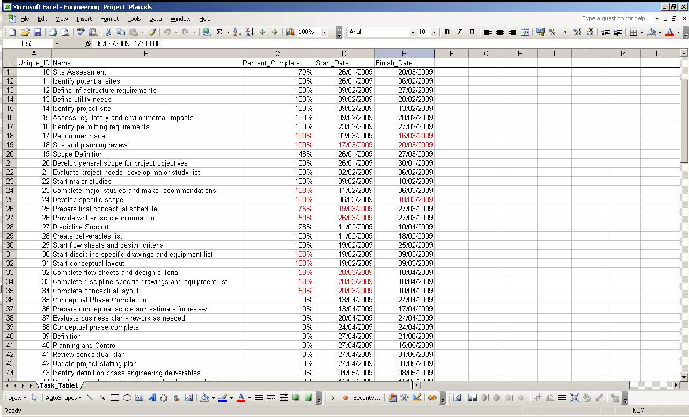
Un format ouvert, c'est Foo!
Flash

Slide 9
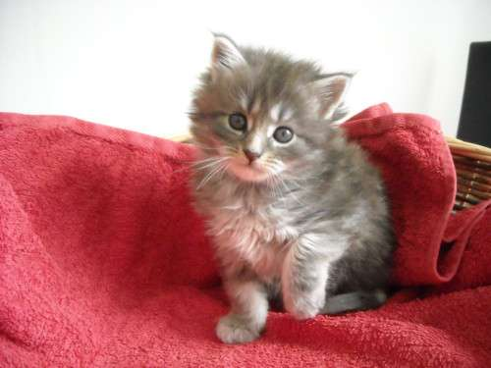
RDF
Sujet
prédicat
object
Nom
Médor
Tatouage
OUI
Naissance
22-10-2012
<rdf:RDF
xmlns:rdf="http://www.w3.org/1999/02/22-rdf-syntax-ns#"
xmlns:chat="http://zone-project.org/LesChats/1.1/">
<rdf:Description rdf:about="http://zone-project.org/chats#Médor">
<chat:nom>Médor</chat:nom>
<chat:tatouage>oui</chat:tatouage>
<chat:naissance>22-10-2012</chat:naissance>
</rdf:Description>
</rdf:RDF>

Slide 10
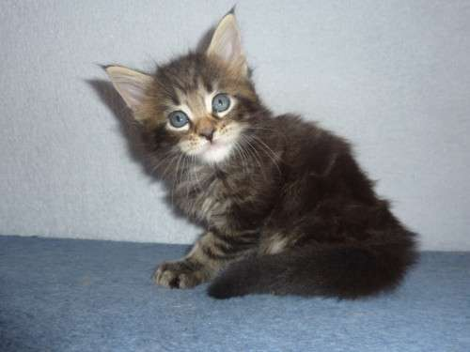
Linked RDF
Nom
Caliméro
http://zone-project.org/chats#Calimero
Poil
court
Tatouage
NON, il a la rage!
Race
http://fr.wikipedia.org/wiki/Maine_coon
Departement
fr.wikipedia.org/wiki/Paris
Frère
http://zone-project.org/chats#Médor
Médor
Nom
OUI
Tatouage
22-10-2012
Naissance

Slide 11
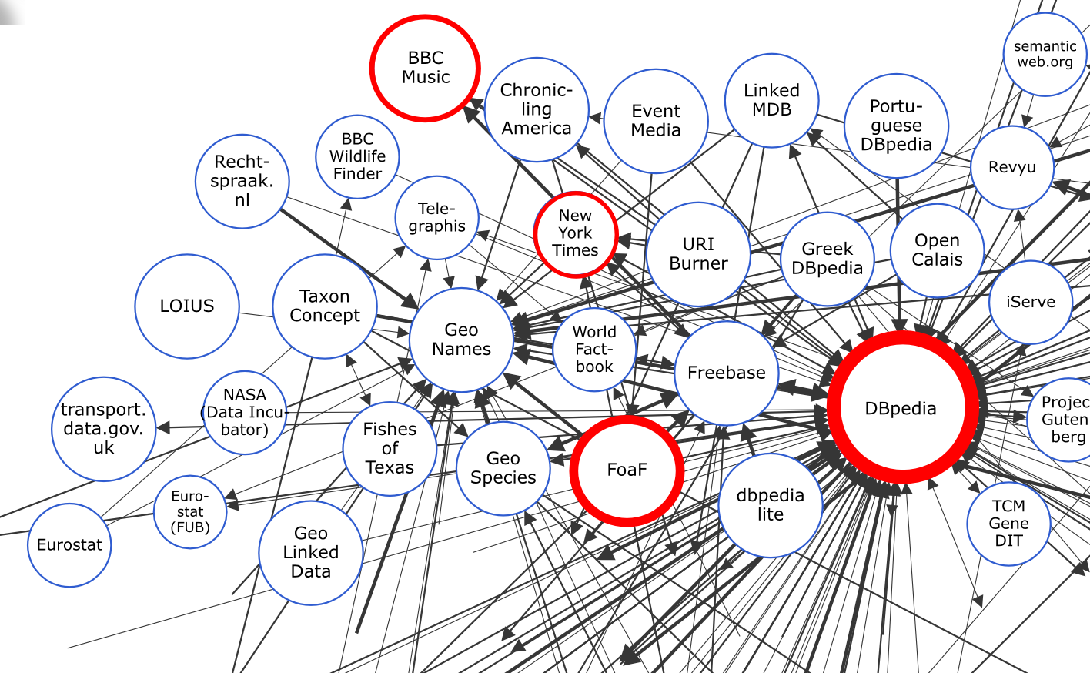
Linked RDF

Slide 12

★
Available on the web (whatever format) but with an open licence, to be Open Data
★★
Available as machine-readable structured data (e.g. excel instead of image scan of a table)
★★★
as (2) plus non-proprietary format (e.g. CSV instead of excel)
★★★★
All the above plus, Use open standards from W3C (RDF and SPARQL) to identify things, so that people can point at your stuff
★★★★★
All the above, plus: Link your data to other people’s data to provide context
Tim Berners-Lee

Slide 13
Exemples

Slide 14
Google et le Knowledge graph

Slide 15
Google et le Knowledge graph
Licence libre
Des contenus lisibles
Format ouvert
RDF
RDF lié

Slide 16
Wikipedia – le bon élève
Licence libre
Lisible par une machine

Slide 17
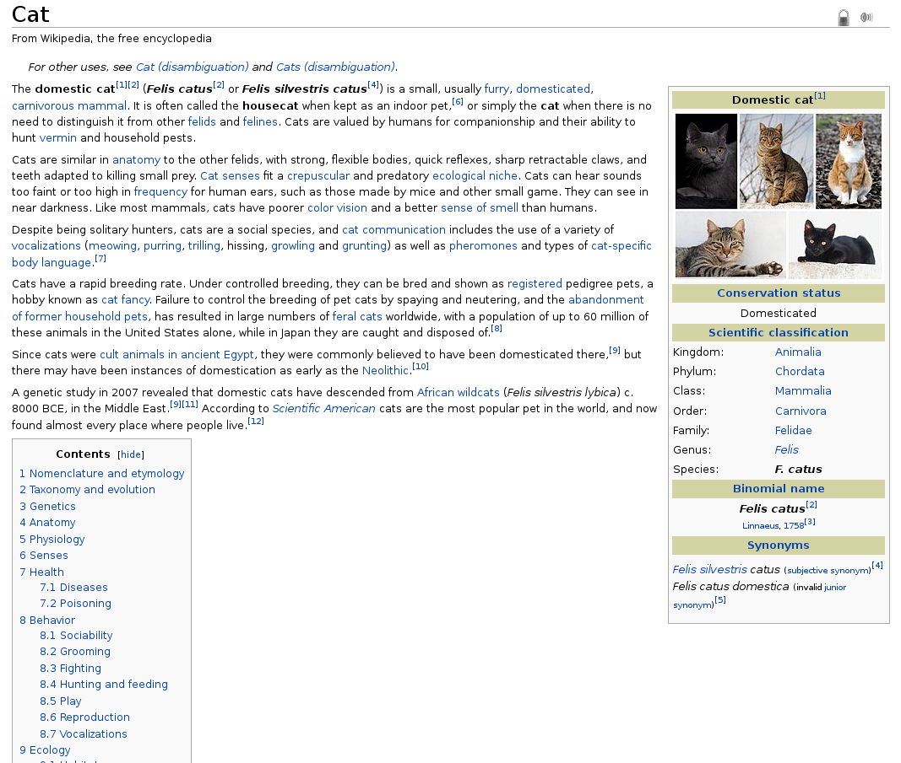

Slide 18
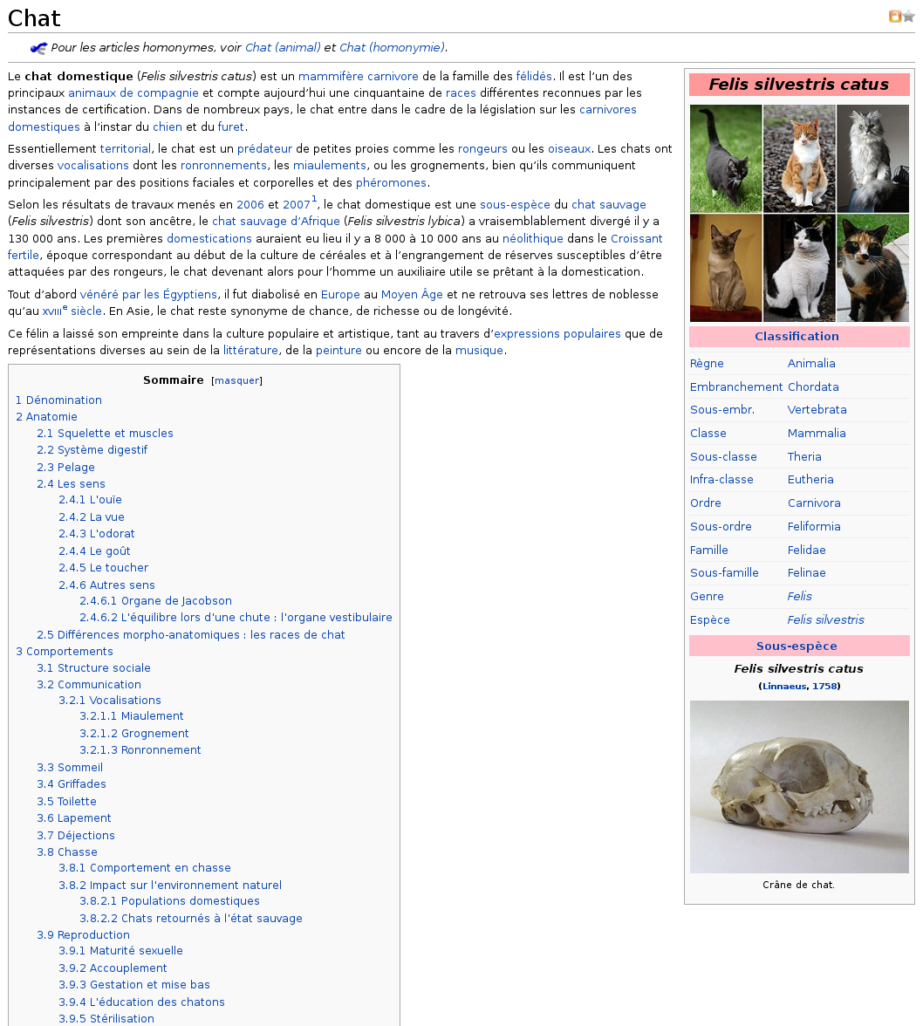
Wikipedia – le bon élève
Licence libre
Lisible par une machine
Format ouvert

Slide 19
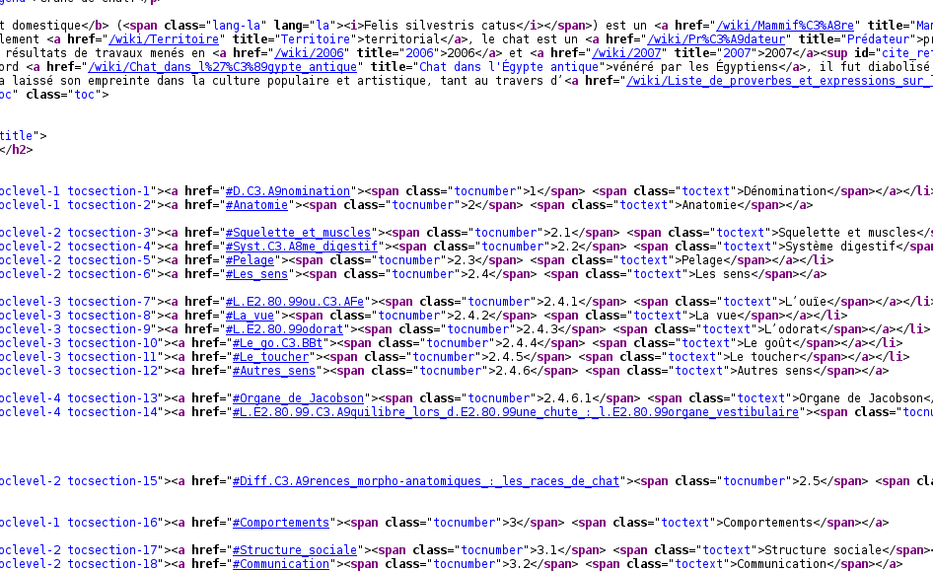

Slide 20

Wikipedia – le bon élève
Licence libre
Lisible par une machine
Format ouvert
RDF

Slide 21
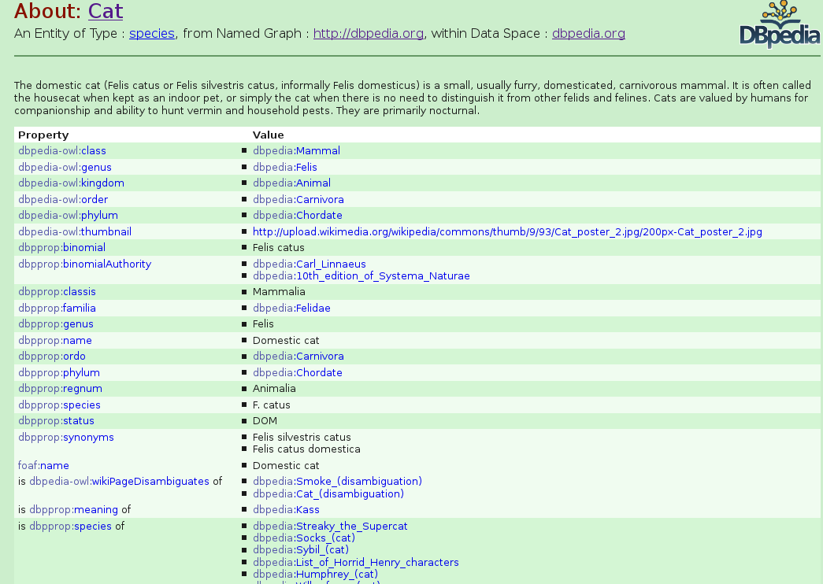

Slide 22
Wikipedia – le bon élève
Licence libre
Lisible par une machine
Format ouvert
RDF
RDF lié

Slide 23
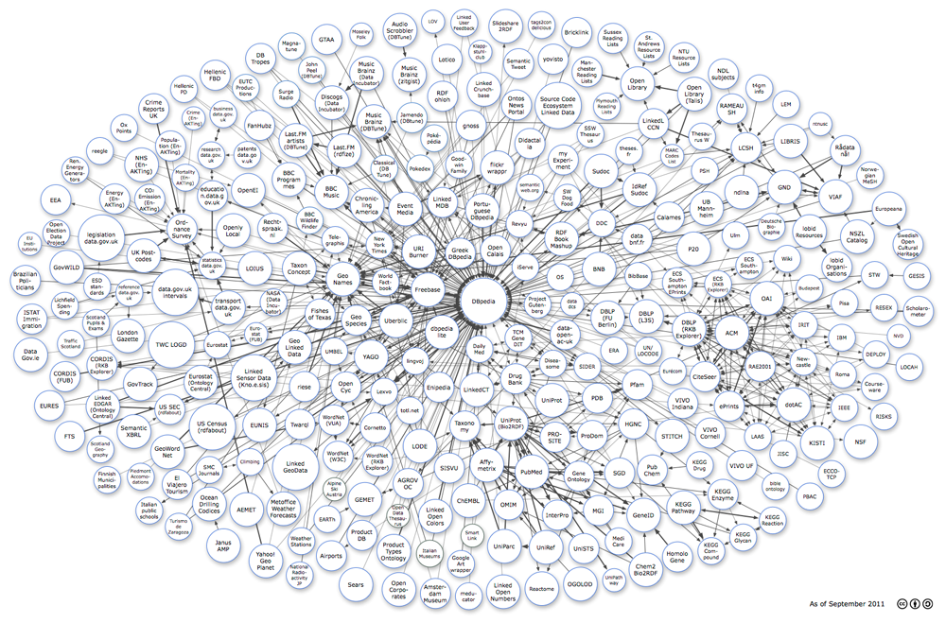

Slide 24
Wikipedia – le bon élève
Licence libre
Lisible par une machine
Format ouvert
RDF
RDF lié

Slide 25

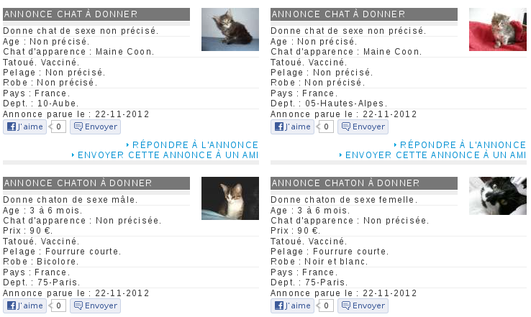
Facebook

Slide 26

Facebook

Slide 27
Facebook
Race
http://fr.wikipedia.org/wiki/Maine_coon
Tatouage
OUI
Pays
http://fr.wikipedia.org/wiki/France
Departement
fr.wikipedia.org/wiki/Hautes-Alpes
Chat d'apparence : Maine Coon.
Tatoué. Vacciné.
Pays : France.
Dept. : 05-Hautes-Alpes.
Annonce parue le : 22-11-2012
Date parution
22-11-2012
Age
3 à 6 mois
Prix
90€
Tatouage
OUI
Age : 3 à 6 mois.
Prix : 90 €.
Tatoué. Vacciné.
Pelage : Fourrure courte.
Robe : Noir et blanc.
Pays : France.
Dept. : 75-Paris.
Annonce parue le : 22-11-2012
Pelage
court
Departement
fr.wikipedia.org/wiki/Paris

Slide 28
LesJolisChats.com
Comment faire en moins de 30 minutes un site de photos avec pleins de chats et des infos sur ceux-ci?
select distinct * where {
?uri rdf:type <http://dbpedia.org/class/yago/CatBreeds>.
?uri dbpedia-owl:thumbnail ?thumbnail.
?uri dbpprop:country ?country.
?uri dbpprop:name ?name
FILTER(lang(?name) = "en")
} LIMIT 100
Réponse

Slide 29
Comment transformer “leWeb” en
“web sémantique”
ZONE: mon agrégateur de flux sémantique
ZeOntologyNewsExtractor

Slide 30
ZONE: mon agrégateur de flux sémantique
ZeOntologyNewsExtractor

Slide 31




Christophe

Slide 32
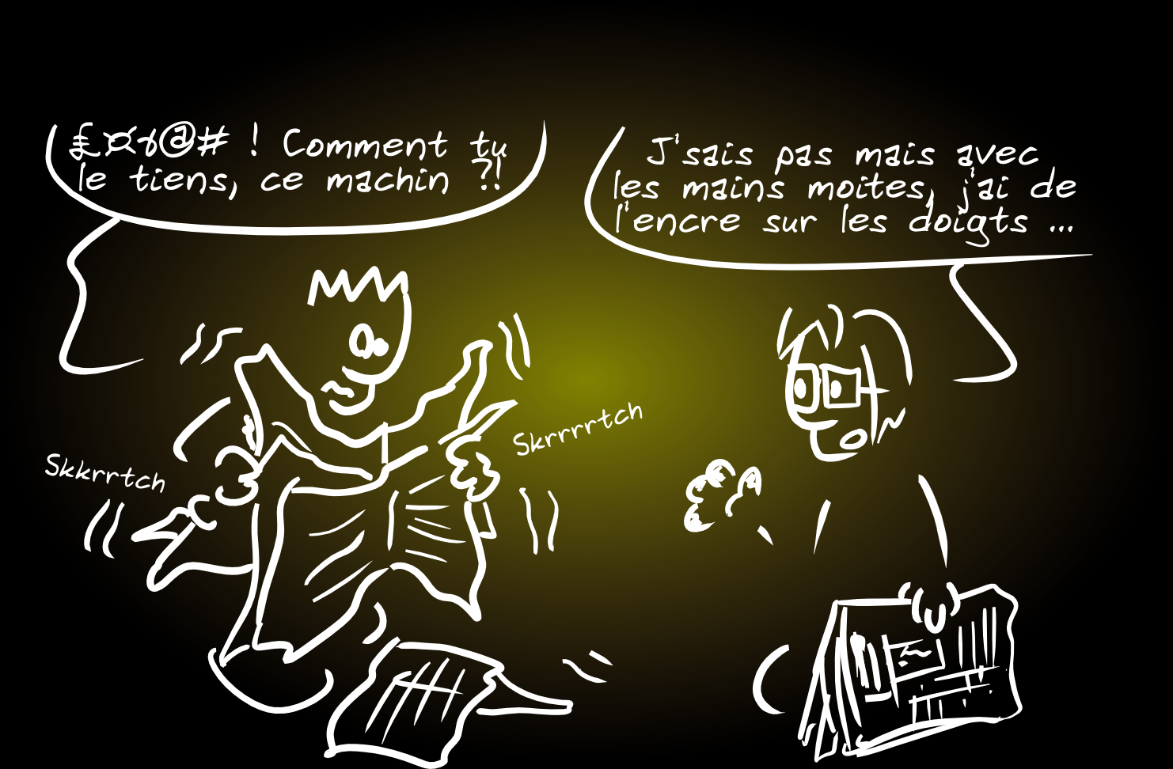
Quels sont les besoins?

Slide 33
Outil de veille ...

Slide 34
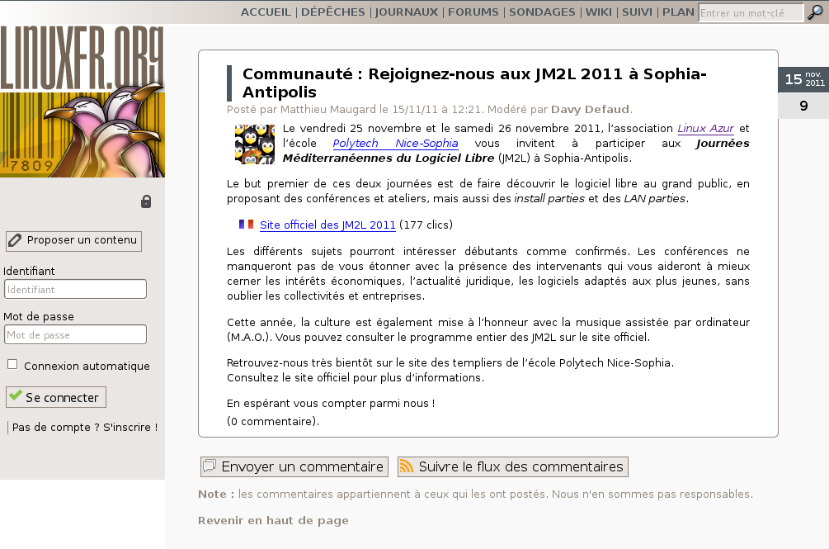
Outil de veille technologique

Slide 35
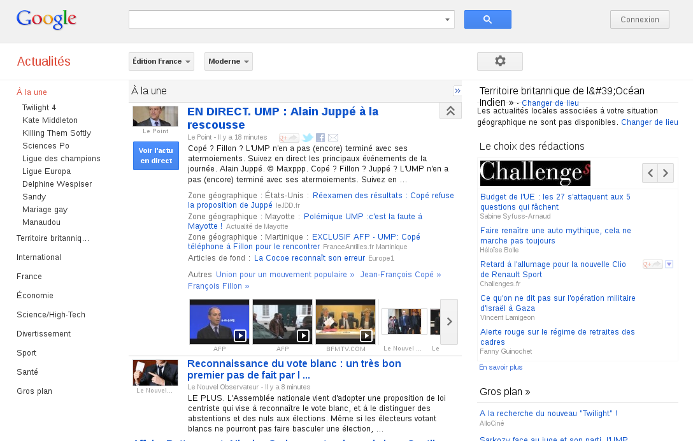
Outil de veille informative

Slide 36
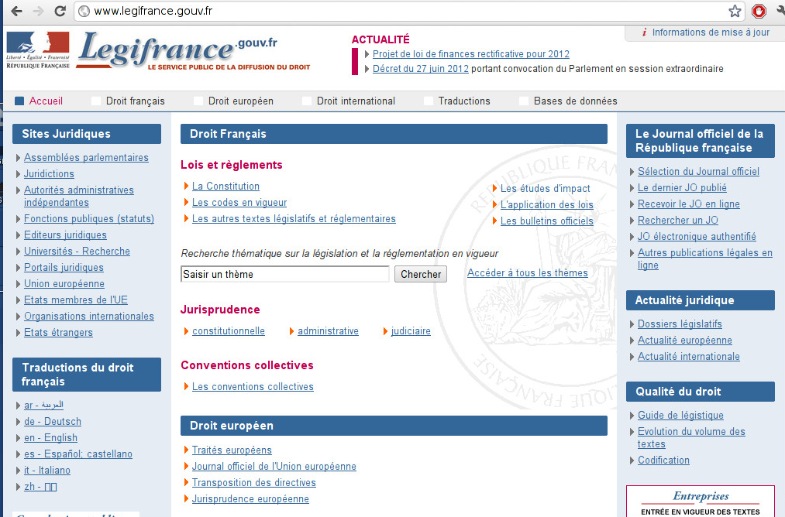
Outil de veille réglementaire

Slide 37
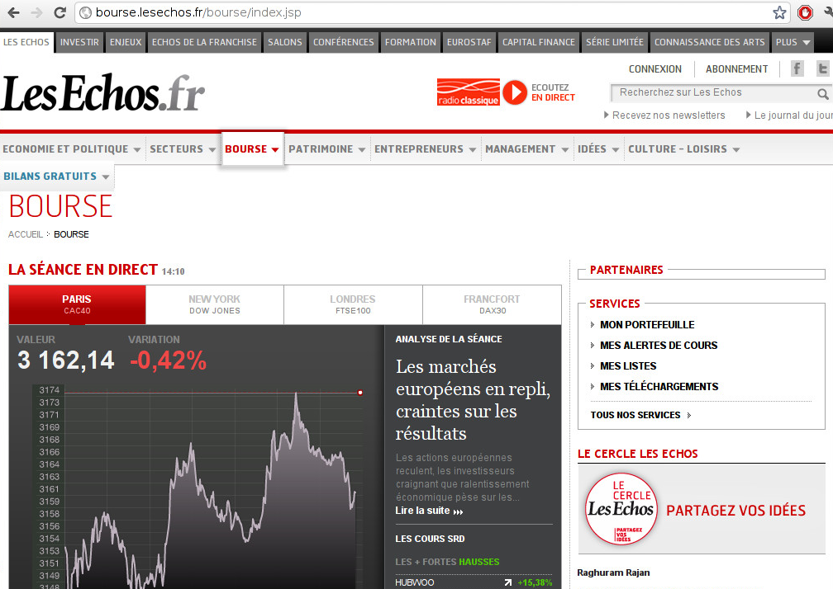
Outil de suivi de valeurs

Slide 38
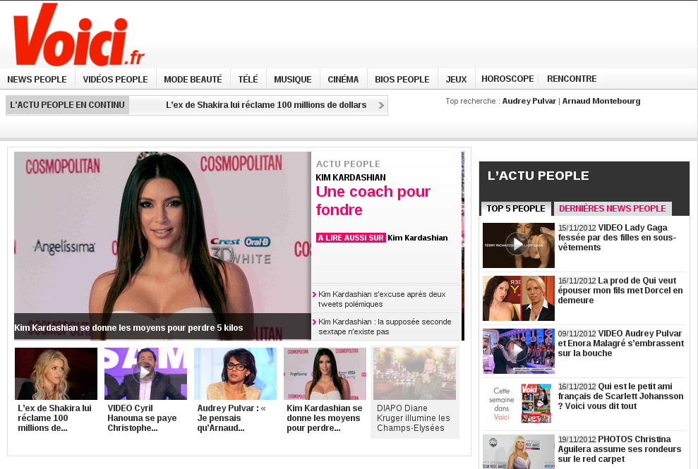
Vieille people

Slide 39
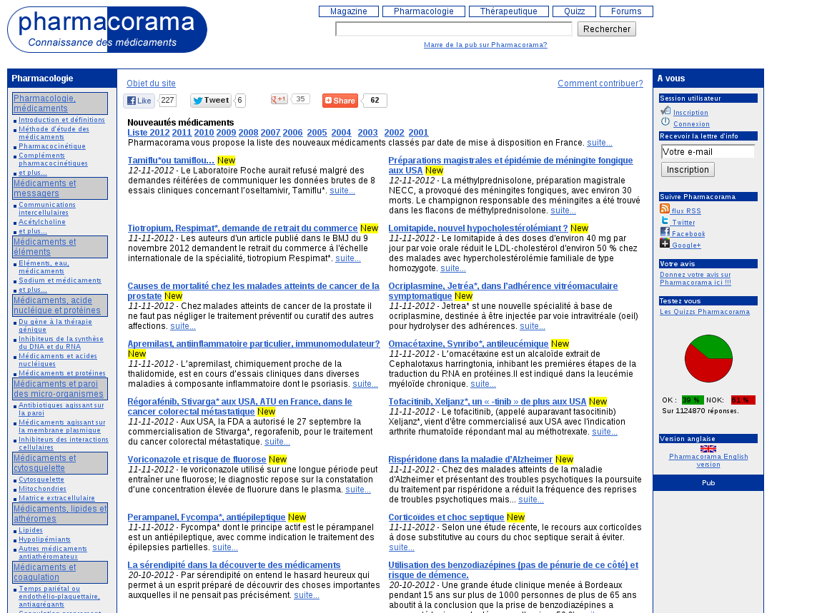
Outil de veille médical

Slide 40
Les défis

Slide 41
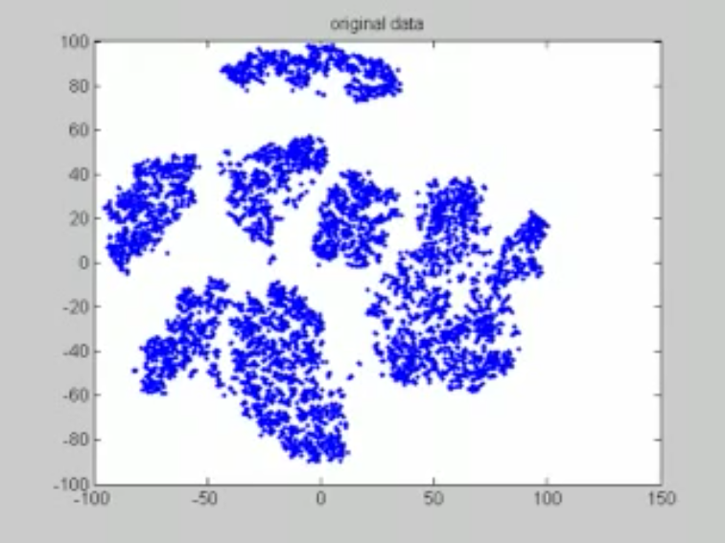
Défi: Regroupement par similarité
(clustering)

Slide 42
Défi: Regroupement par similarité
(clustering)

Slide 43
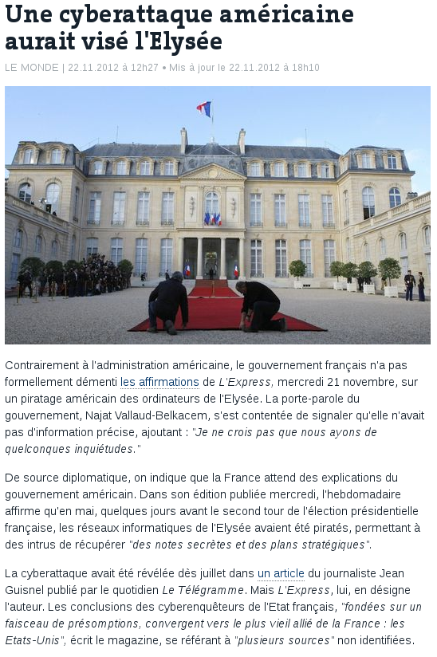
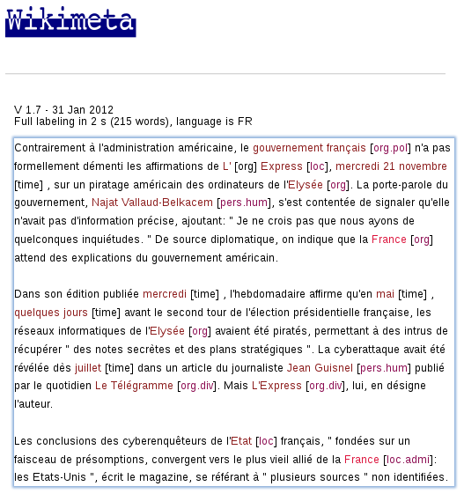
Défi: Annotations sémantiques

Slide 44
Démo
Piouf j'ai pas besoin de préparer de slide pour ça !

Slide 45




ZONE
Gratuit
Recherche
multi-critères
Mémoire de
lecture
Libre
Installable
Multi-
plateforme
Multiplicité
des sources
Regroupement
de news
Sémantique

Slide 46



Aspects techniques

Slide 47
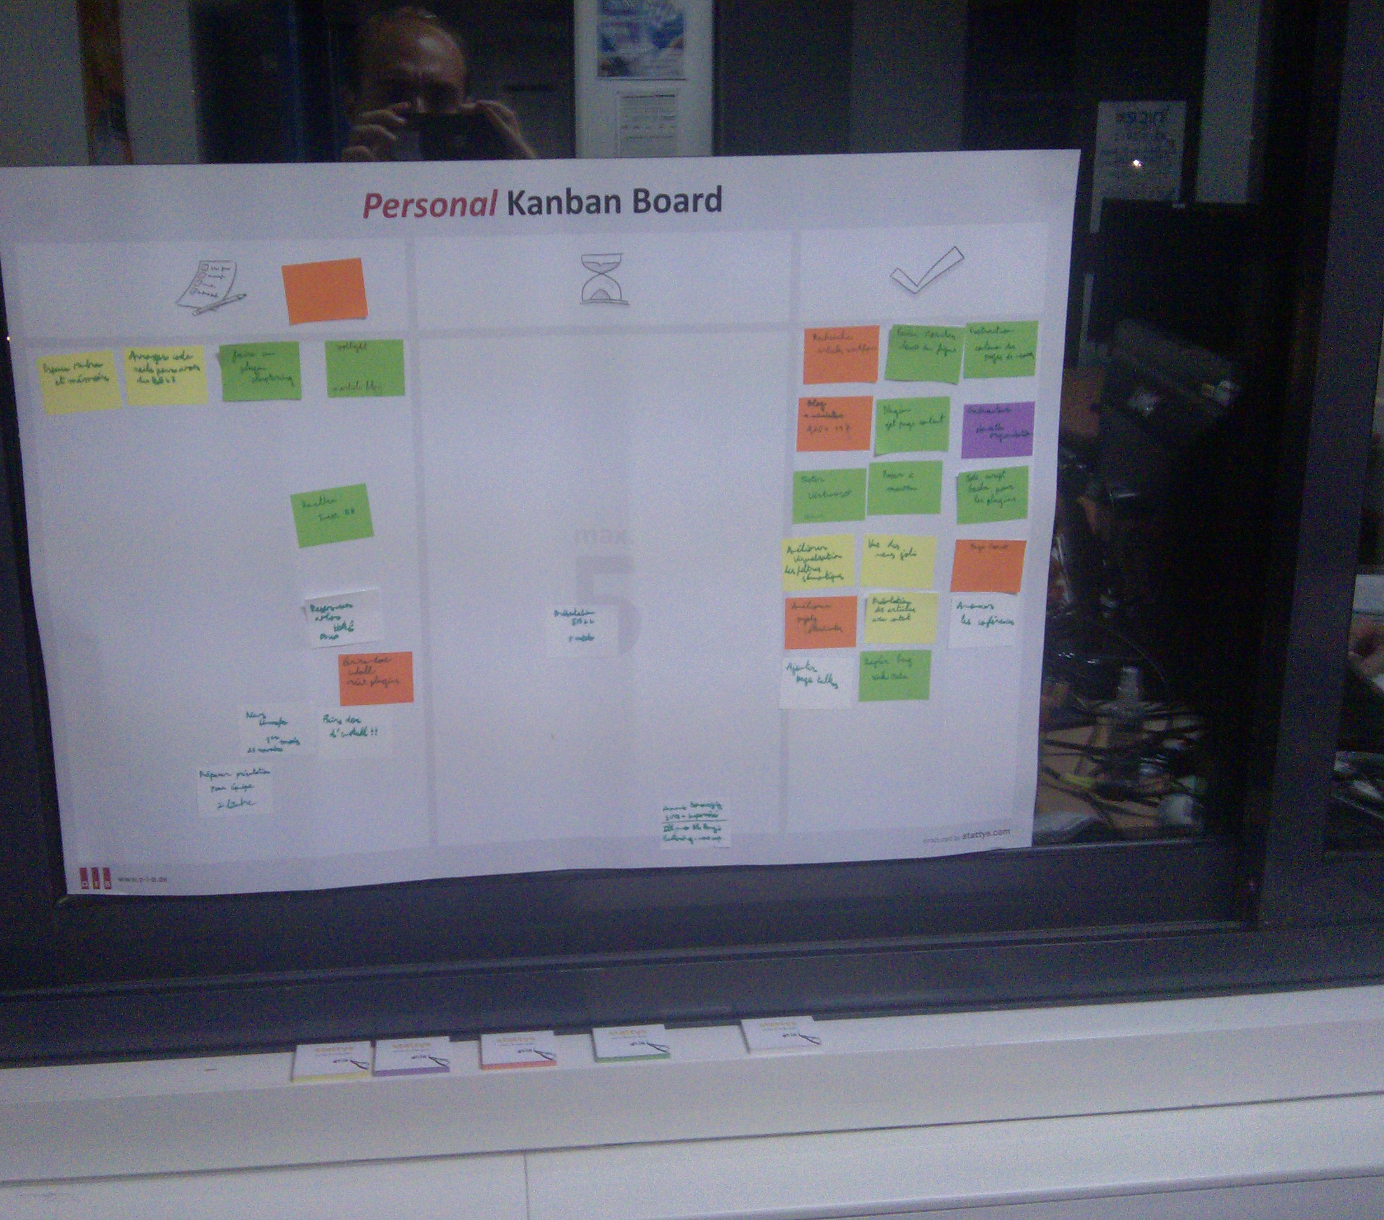
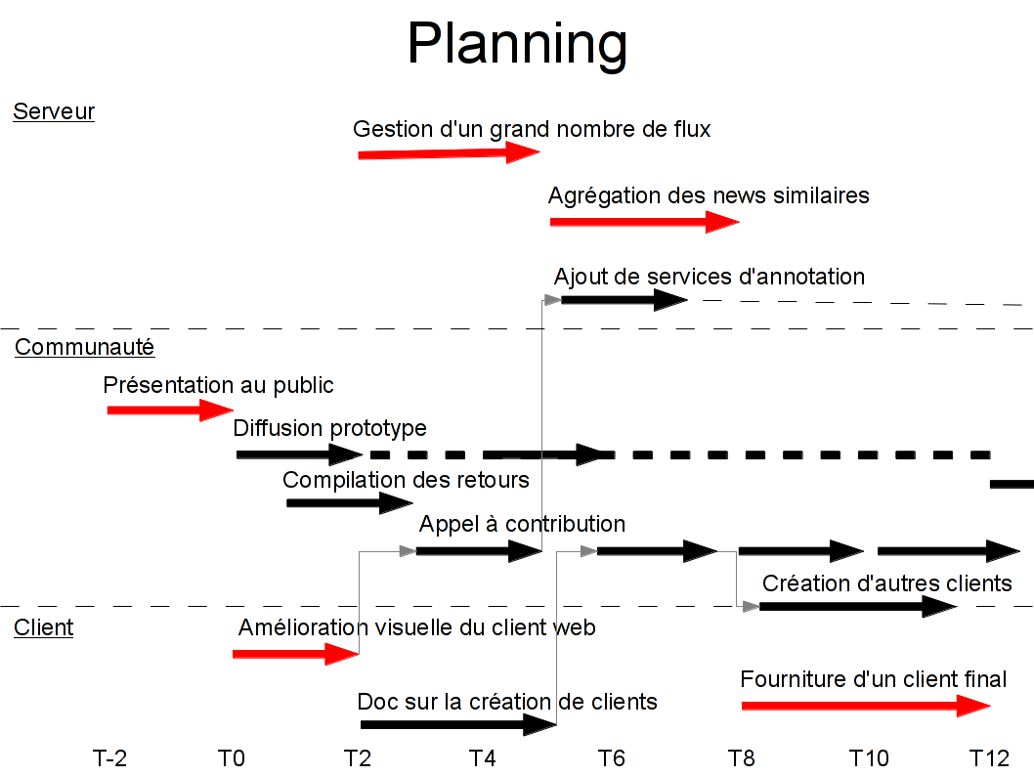

Slide 48
Comment transformer “leWeb” en
“web sémantique”
ZONE: mon agrégateur de flux sémantique
ZeOntologyNewsExtractor

Slide 49
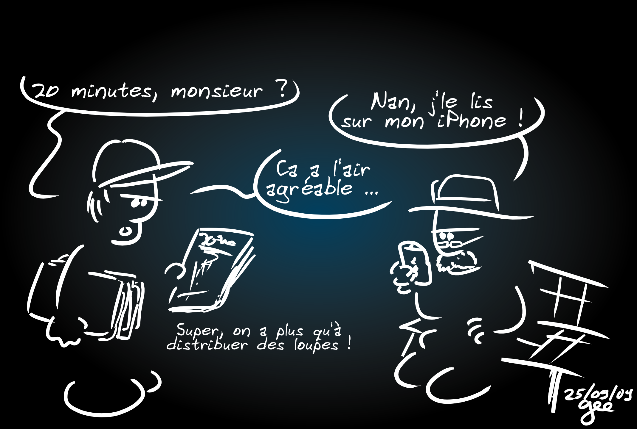
Website: http://www.zone-project.org
Demo : http://demo.zone-project.org
@zone-project @descl3
Simon « Gee » Giraudot / geektionnerd.net
Notes:
Vous pouvez suivre l'évolution du projet sur le site officiel ou sur twitter.
Je pourrais tout à l'heure vous présenter l'état actuel de l'appli qui a déja commencé a aggréger des flux RSS sur demo.zone-project.org

